Slide 1
BÀI 4. CHÂN TRỜI SÁNG TẠO
NÉT ĐẸP VĂN HÓA VÀ CẢNH QUAN
TRI THỨC NGỮ VĂN
(Văn bản thông tin)

Slide 2
KHỞI ĐỘNG
Trong 1ph, liệt kê các dạng của văn bản thông tin mà em biết

Slide 3





DẠNG THÔNG TIN
Báo chí
Mạng xã hội
Tin tức

Slide 4
MỤC TIÊU BÀI HỌC
Học sinh ghi nhớ được khái niệm của văn bản thông tin
Học sinh nhận biết các yếu tố hình thức, dữ liệu, thông tin cơ bản trong văn bản thông tin
Học sinh xác định được thái độ, ý kiến quan điểm của người viết trong văn bản thông tin

Slide 5
TÌM HIỂU
VĂN BẢN THÔNG TIN

Slide 6
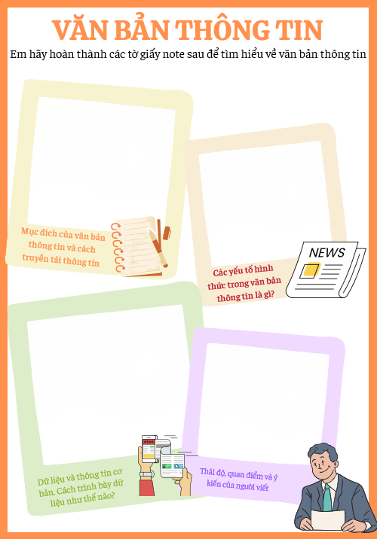
NHIỆM VỤ
Đọc phần tri thức Ngữ văn và hoàn thành phiếu học tập/các câu hỏi sau:
Mục đích của văn bản thông tin
Liệt kê các yếu tố hình thức trong văn bản thông tin
Dữ liệu và thông tin cơ bản của văn bản thông tin biểu hiện như thế nào? Cách trình bày cần lưu ý gì?
Thái độ và quan điểm của người viết được thể hiện ra sao?

Slide 7

1. Mục đích
Cung cấp thông tin
Kết hợp nhiều nguồn thông tin, nhiều cách trình bày (dạng chữ, dạng hình ảnh/ sơ đồ/ bảng biểu,...)
Nhiều phương thức biểu đạt (thuyết minh, miêu tả, tự sự, biểu cảm, nghị luận,...).

Slide 8
2. Các yếu tố hình thức
Văn bản thông tin có thể sử dụng một số yếu tố hình thức (bao gồm cả phương tiện giao tiếp phi ngôn ngữ) để biểu thị cách sắp xếp, cấu trúc thông tin trong văn bản hoặc làm cho các ý tưởng và thông tin hấp dẫn, sinh động, dễ hiểu
nhan đề
mục chú thích cho hình ảnh
bảng số liệu
biểu đồ, sơ đồ, lược đồ
mô hình bản đồ
kí hiệu đánh dấu các phần

Slide 9
3. Thông tin cơ bản và dữ liệu của văn bản thông tin
Thông tin cơ bản của văn bản là thông tin quan trọng nhất mà người viết muốn truyền tải văn bản. Thông tin cơ bản được hỗ trợ bởi các thông tin chi tiết. qua
Dữ liệu trong văn bản thông tin là:
Sự thật hiển nhiên hoặc những phát biểu/ tuyên bố
Được xác minh bằng những bằng chứng cụ thể
Được đo lường, quan sát một cách khoa học và mọi người công nhận.
Mang tính khách quan và là yếu tố làm nên tính chính xác, đáng tin cậy của văn bản thông tin.
Trình bày theo một số cách nhất định để hỗ trợ người đọc nhận ra mối liên hệ giữa chúng chẳng hạn như:
Ý chính và nội dung chi tiết
Trật tự thời gian
Cấu trúc nguyên nhân – kết quả
Cấu trúc so sánh – đối chiếu
Cấu trúc vấn đề – cách giải quyết.

Slide 10
4. Thái độ, ý kiến của người viết
Được trình bày dưới dạng những phát biểu thể hiện niềm tin, cảm nhận hoặc suy nghĩ của người viết về một vấn đề/ đối tượng nào đó.
Ý kiến, quan điểm có thể được/ không được xác minh bằng sự thật hoặc chứng cứ cụ thể, vì đó có thể là những suy nghĩ cảm tính hoặc diễn giải của người viết về thông tin, dữ liệu.
Thái độ, ý kiến và quan điểm thường mang tính chủ quan. Đó là lí do dẫn đến hiện tượng cùng một dữ liệu, nhưng có thể có nhiều ý kiến, quan điểm khác nhau về dữ liệu ấy.

